Slide 1
python 알고리즘

Slide 2
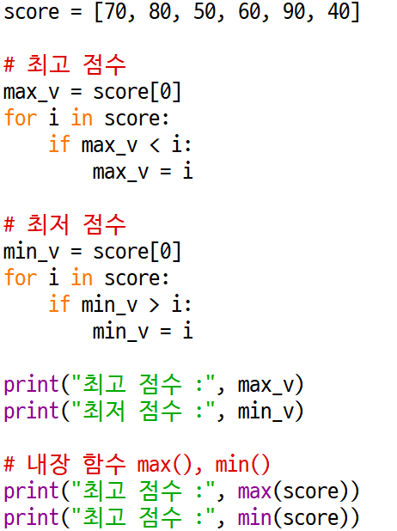
최대값, 최소값
리스트의 연산 – 최고점수, 최저점수

Slide 3
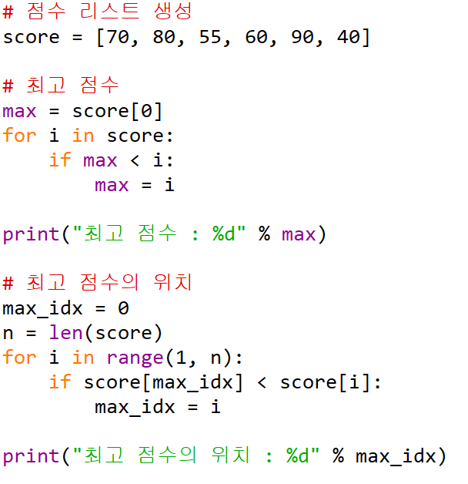
최대값, 최소값의 위치
리스트의 최대값과 최대값 위치 찾기
find_max.py

Slide 4
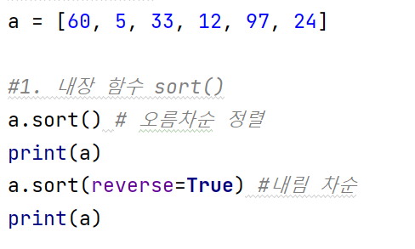
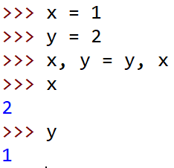
정렬 - 버블정렬
리스트의 정렬 – 오름차순, 내림차순 정렬
두 수의 교환

Slide 5
정렬 - 버블정렬
리스트의 정렬 – 오름차순
1행
60
5
33
12
1열
2열
3열
4열
5, 33, 12, 60
2행
5
33
12
1열
2열
3열
5, 12, 33, 60
3행
33
12
1열
2열

Slide 6
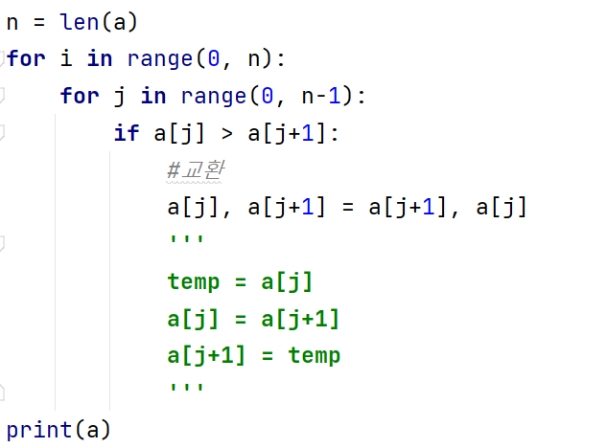
정렬 - 버블정렬

Slide 7
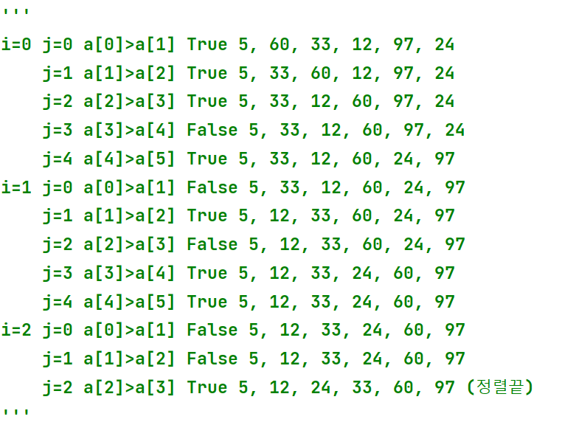
정렬 - 버블정렬

Slide 8
순위 - ranking
♥ 순위 정하기
1행
60
5
33
12
60이 60, 5, 33, 12와 대소비교
1열
2열
3열
4열
2행
60
5
33
12
5가 60, 5, 33, 12와 대소비교
1열
2열
3열
4열
3행
60
5
33
12
33이 60, 5, 33, 12와 대소비교
1열
2열
3열
4열
4행
60
5
33
12
12가 60, 5, 33, 12와 대소비교
1열
2열
3열
4열

Slide 9
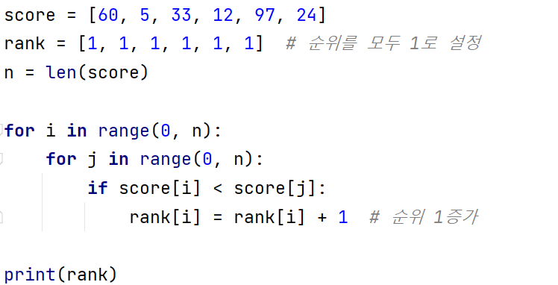
순위 - ranking
♥ 순위 정하기

Slide 10
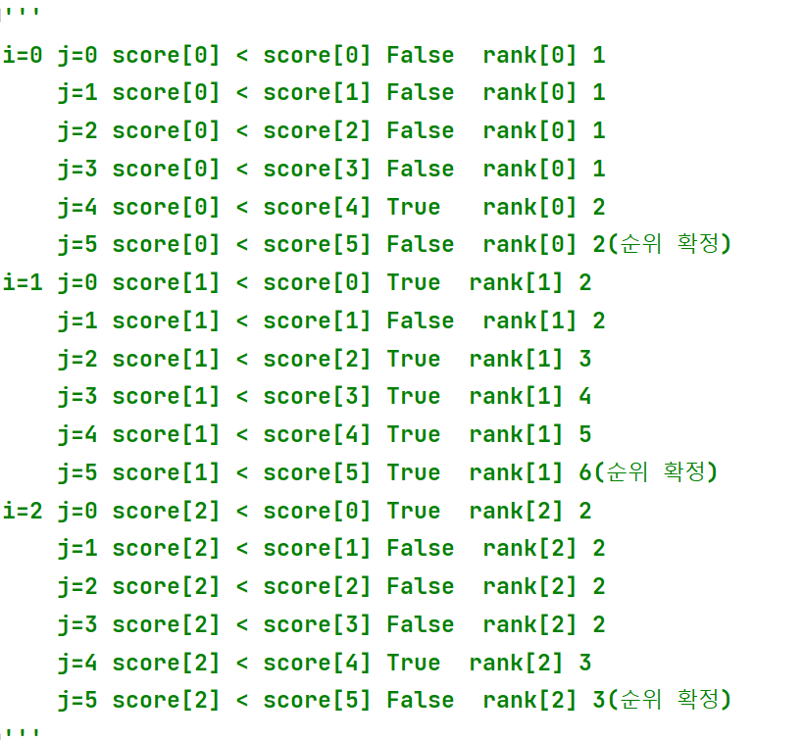
순위 - ranking
♥ 순위 정하기

Slide 11
동명이인 찾기 - 중복 검사
♥ 같은 이름 찾기
1행
콩쥐
흥부
팥쥐
흥부
중복 없음
1열
2열
3열
4열
2행
흥부
팥쥐
흥부
흥부
중복!
3행
팥쥐
흥부
중복 없음
흥부
비교대상 없음
4행

Slide 12
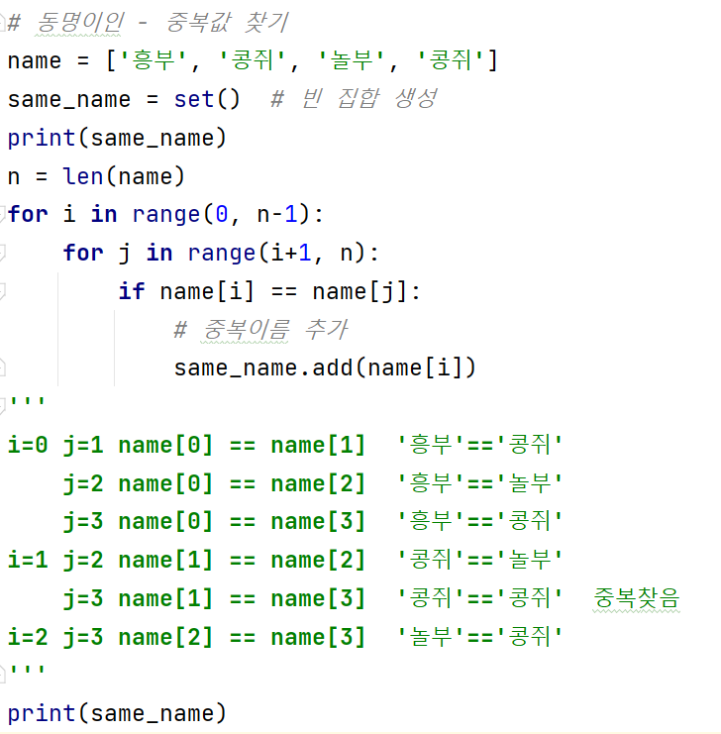
동명이인 찾기 - 중복 검사

Slide 13
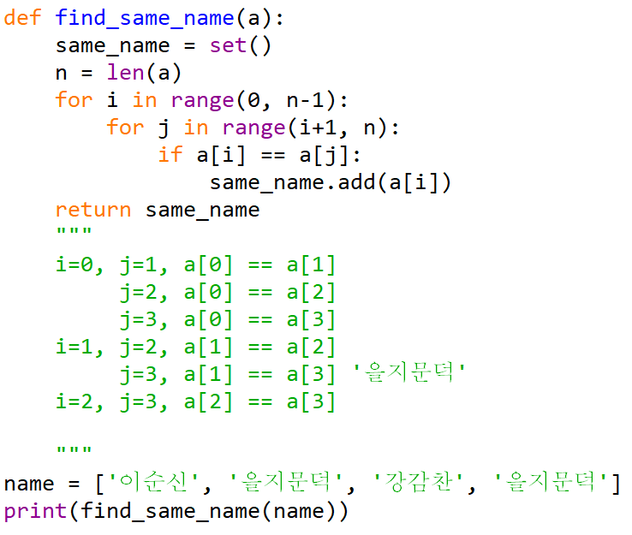
동명이인 찾기 – 중복 검사

Slide 14
순차 탐색
주어진 리스트에 특정한 값이 있는지 찾아 그 위치를 돌려주는 알고리즘
리스트에 있는 첫번째 자료부터 하나씩 비교하면서 같은 값이 나오면 그 위치를 돌려주고, 리스트 끝까지 찾아도 같은 값이 나오지 않으면 -1을 반환함
12?
12?
12?
찾음
60
5
33
12
97
24
0
1
2
3
4
5

Slide 15
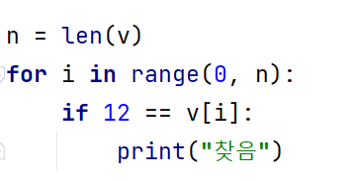
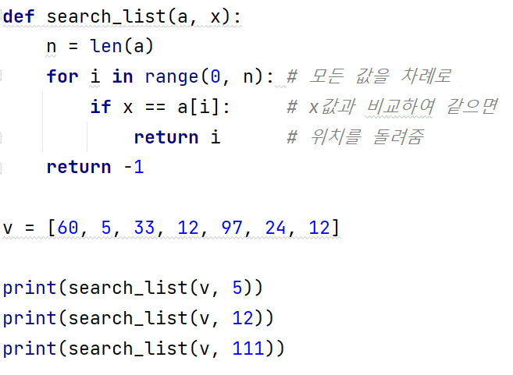
순차 탐색

Slide 16
순차 탐색
연습 문제 1
리스트에 찾는 값이 여러 개 있더라도 첫 번째 위치만 결과로 돌려준다.
찾는 값이 나오는 모든 위치를 리스트로 돌려주는 탐색 알고리즘을 만들어 보세요.

Slide 17
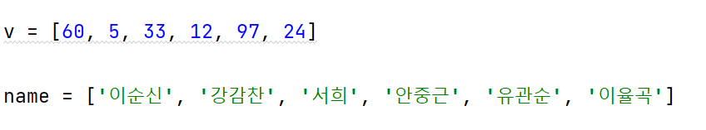
순차 탐색
연습 문제 2
다음과 같이 학생 번호와 이름이 리스트로 주어졌을 때 학생 번호를 입력하면 학생 번호에 해당하는 이름을 순차 탐색으로 찾아 돌려주는 함수를 만들어 보세요
(단, 학생 번호가 없으면 물음표(‘?’)를 반환함)

